Slide 1
Городской спортивный лагерь дневного пребывания «Bunny Hop»
на трюковых самокатах, скейтбордах, лонгбордах, bmx для детей 6-16 лет в любые школьные каникулы

Slide 2
Дневное пребывание на каникулах и грандиозный активный отдых под присмотром
Как дети проводят время?
В лагере мы совмещаем спортивные активности с прогулками и новыми знаниями: обязательные две тренировки по дисциплине лагеря в день, свободное катание в скейт-парке, походы на выставки и природу, игры и общение
Создаем правильные условия для ребенка
Безопасность, питание и уютная инфраструктура со всем необходимым для тренировок и комфортного отдыха, профессиональные инструкторы и гувернеры, ребенок занят полезными делами весь день
Создаем комфортные условия для родителей
Вы можете привезти ребенка в 8 утра и забрать не позднее закрытия парка, ребенок окажется в принимающей адаптивной и безопасной среде вдали от гаджетов. К концу смены ребята здорово подтягивают навыки катания, находят новых друзей и расширяют кругозор

Slide 3
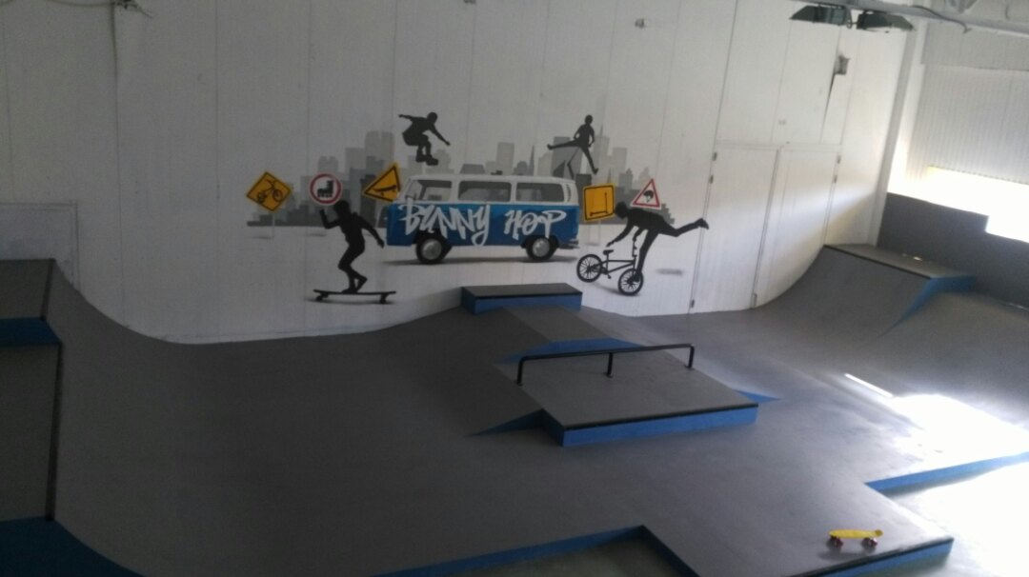
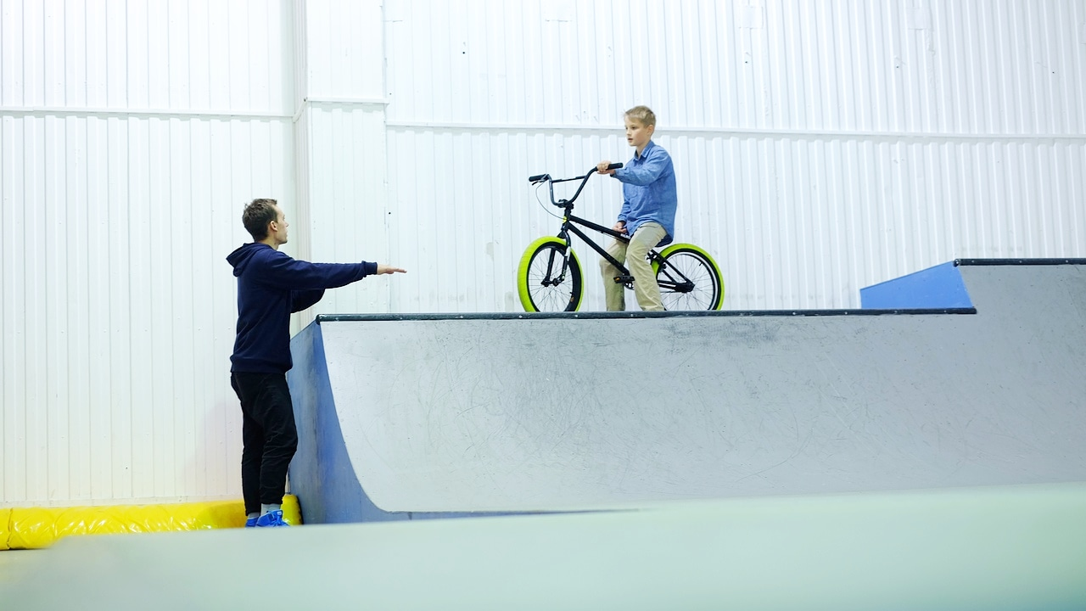
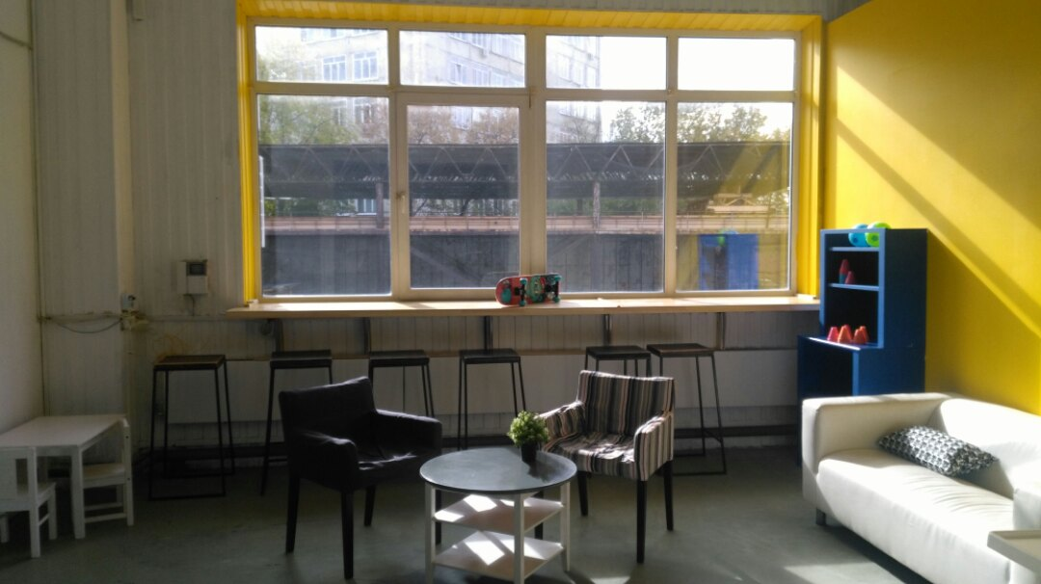
Осенняя смена пройдет с 19 ноября по 23 ноября (новые смены на зимних каникулах)
Где именно? В новом крытом семейном скейт-парке «Bunny Hop» по адресу м.Электрозаводская, ул.Большая Семеновская, дом 42 (на охраняемой территории завода МИЗ)
«Bunny Hop» - это новый, крытый, теплый и уютный скейт-парк для людей от 2х лет. Для полноценного отдыха и развития мы спроектировали парк с малыми фигурами и плоскую зону для отработки сложных трюков. У нас есть комфортные раздевалки и душевые, зона отдыха для родителей и детей. Работает прокат и предусмотрено хранение личного оборудования учеников.

Slide 4
Если ваш ребенок безобразник или тихоня, если он капризная морковка и черепашка-ниндзя в тяжелой степени дурачества одновременно, всякий-разный такой ребенок вскоре окажется на школьных каникулах. Чтобы каникулы проходили без телека и с пользой мы приглашаем замечательных детей 5-15 лет в городской спортивный лагерь дневного пребывания на базе нашего скейт-парка. Смена длится 5 дней. Ребенок может провести с нами всю смену или отдельные дни. Родители вместе с ребенком выбирают тренировочную дисциплину: это могут быть трюковой самокат, bmx, скейтборд, лонгборд, роликовые коньки. День состоит из двух тренировок + совместных прогулок, игр и общения. Поздний завтрак, обед и полдник включены. Все дни с детьми будут профессионалы: вожатые, гувернеры и инструкторы. Мы наверняка не знаем, что означает быть хорошим родителем, но, будучи родителями сами, знаем наверняка, что хочется давать ребенку лучшее. Любимый спорт и новые друзья в здоровой принимающей атмосфере с насыщенным графиком тренировок, прогулок, игр и активностей очень себе даже вариант. Без гаджетов, либо с ограниченным доступом по делу! Потому что у нас они запрещены. Мечта одним словом! Смены проводятся каждые школьные каникулы, программа постоянно меняется, поэтому детям не скучно проводить с нами все смены!

Slide 5
Программа полной смены лагеря
Первый день
Второй день
08:30 - 09:00 – сбор в «Bunny Hop»
09:15 – играем и знакомимся друг с другом
10:30 – второй завтрак
11:00 – настольные игры
11:30 – тренировка
13:00 – обед
14:30 – шоу инструкторов и эстафеты-пулялки на скейтах
15:30 – урок безопасности по карточкам от поисково-спасательного отряда «Лиза Алерт» на заданную тему и свободное время
16:00 – полдник
16:30 – мастер-класс по жонглированию + вторая тренировка
08:30 - 09:00 – сбор в «Bunny Hop», ул. Большая Семёновская, дом 42, м. «Электрозаводская»
09:15 – тренировка
11:00 – второй завтрак
11:30 – архитектурный мастер-класс «Бактерия»: из палочек, фольги и пластилина
12:30 – свободное время
13:00 – обед
14:30 – совместное чтение и обсуждение
15:00 – тренировка
16:00 – полдник
16:30 – вечер секретов: о чем я мечтаю – мастер-класс по приготовлению лизуна-мазуна и прыгуна

Slide 6
Программа лагеря
Третий день
Четвертый день
08:30 - 09:00 – сбор в «Bunny Hop», ул. Большая Семёновская, дом 42, м. «Электрозаводская»
09:15 – тренировка
10:15 – кулинарный мастер-класс «Bunny-шеф: Hop - и готово!» (делаем сэндвичи или украшаем мороженое); второй завтрак – едим то, что приготовили + сок
11:30 – совместное чтение и обсуждение
13:00 – обед
14:30 – настольные игры, свободное время
15:00 – тренировка
16:00 – поход в кино на мультфильм, хрумкаем попкорн, пьем сок ТРЦ Семеновская
*расписание дня может поменяться в зависимости от текущих сеансов мультфильмов
08:30 - 09:00 – сбор в «Bunny Hop», ул. Большая Семёновская, дом 42, м. «Электрозаводская»
09:15 – тренировка
10:30 – второй завтрак
11:00 – настольные игры
12:00 – обед
13:30 – свободное время
14:30 – вторая тренировка
15.30 - поездка в музей современного искусства, полдник в пути
*расписание дня может поменяться в зависимости от времени экскурсии

Slide 7
Программа лагеря с обедом и перекусом
Пятый день
Цена услуги
08:30 - 09:00 – сбор в «Bunny Hop», ул. Большая Семёновская, дом 42, м. «Электрозаводская»
09:15 – тренировка
11:00 – второй завтрак
11:30 – мастер-класс «Рисуем портрет» и говорим о великом художнике (по следам похода в музей)
13:00 – обед
14:30 – настольные игры
15:00 – тренировка
16:00 – полдник
16:30 – мастер-класс «Живая коробка»: сборка уникальной маски из коробки, творчество и реализация внутреннего героя
17:30 – дискотека-прощание. Фотосет. Катание в оформленных коробках.
Коллективная работа над сюрпризом на память и обратная связь от ребят, инструкторов и вожатых.
Стоимость полной смены 15 000 рублей, оплачивается единовременно вся смена
Стоимость дня 3500 рублей
Вносится предоплата в кассу, подписывается договор

Slide 8
Безопасность превыше всего! Мы провели не один лагерь, поэтому у нас отработаны все возможные нюансы. Дети всегда находятся под присмотром опытных гувернеров и вожатых с педагогическим образованием, наши инструкторы имеют большой опыт работы: это терпеливые, доброжелательные и «теплые», вовлекающие люди. Мы все обучены оказанию первой помощи, опасности пищевой аллергии, безопасному передвижению по городу в светоотражающих жилетах.

Slide 9
А еще мы празднуем детские дни рождения: шумные праздники с темой и просто погонять! Стоимость дня рождения на 1.5 часа от 15 000 рублей для 10 детей Родители могут участвовать наравне с детьми Подробнее о лагере и праздниках можно узнать по телефону: 8 495 231-00-60

Slide 10
